Slide 1


Bộ sách cánh diều
TOÁN 3
Làm tròn số đến hàng nghìn,
hàng chục nghìn
Tiết 1

Slide 2


Slide 3
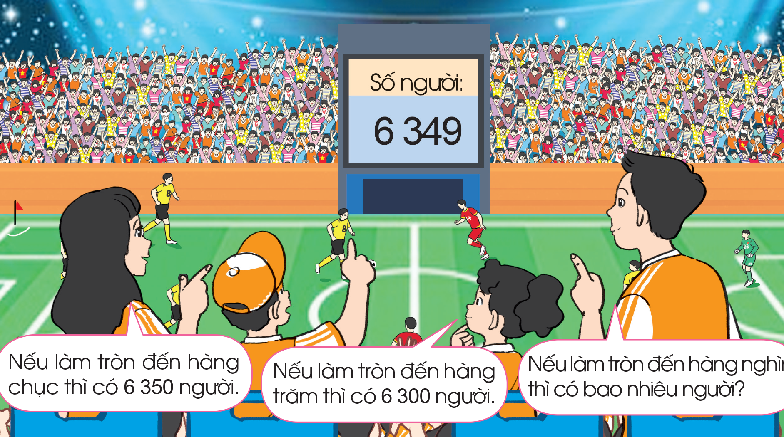
n

Slide 4


Slide 5
Ví dụ 1: Làm tròn các số 8 100, 8 700 đến hàng nghìn
8 100
8 700
Xác định số tròn nghìn liền trước và liền sau số 8 100 ; 8 700.
8 000
8 500
9 000
Ta thấy: Số 8 100 gần với số 8 000 hơn số 9 000.
Vậy: Khi làm tròn số 8 100 đến hàng nghìn, ta được số 8 000.
Ta thấy: Số 8 700 gần với số 9 000 hơn số 8 000.
Vậy: Khi làm tròn số 8 700 đến hàng nghìn, ta được số 9 000.

Slide 6
Ví dụ 2: Làm tròn số 2 500 đến hàng nghìn
2 500
Xác định số tròn nghìn liền trước và liền sau số 2 500.
2 000
2 500
3 000
Ta thấy: Số 2 500 cách đều hai số 2 000 và 3 000.
Quy ước:
Khi làm tròn số 2 500 đến hàng nghìn, ta được số 3 000.

Slide 7
Nếu làm tròn đến hàng nghìn thì có 6000 người.
n

Slide 8


Slide 9
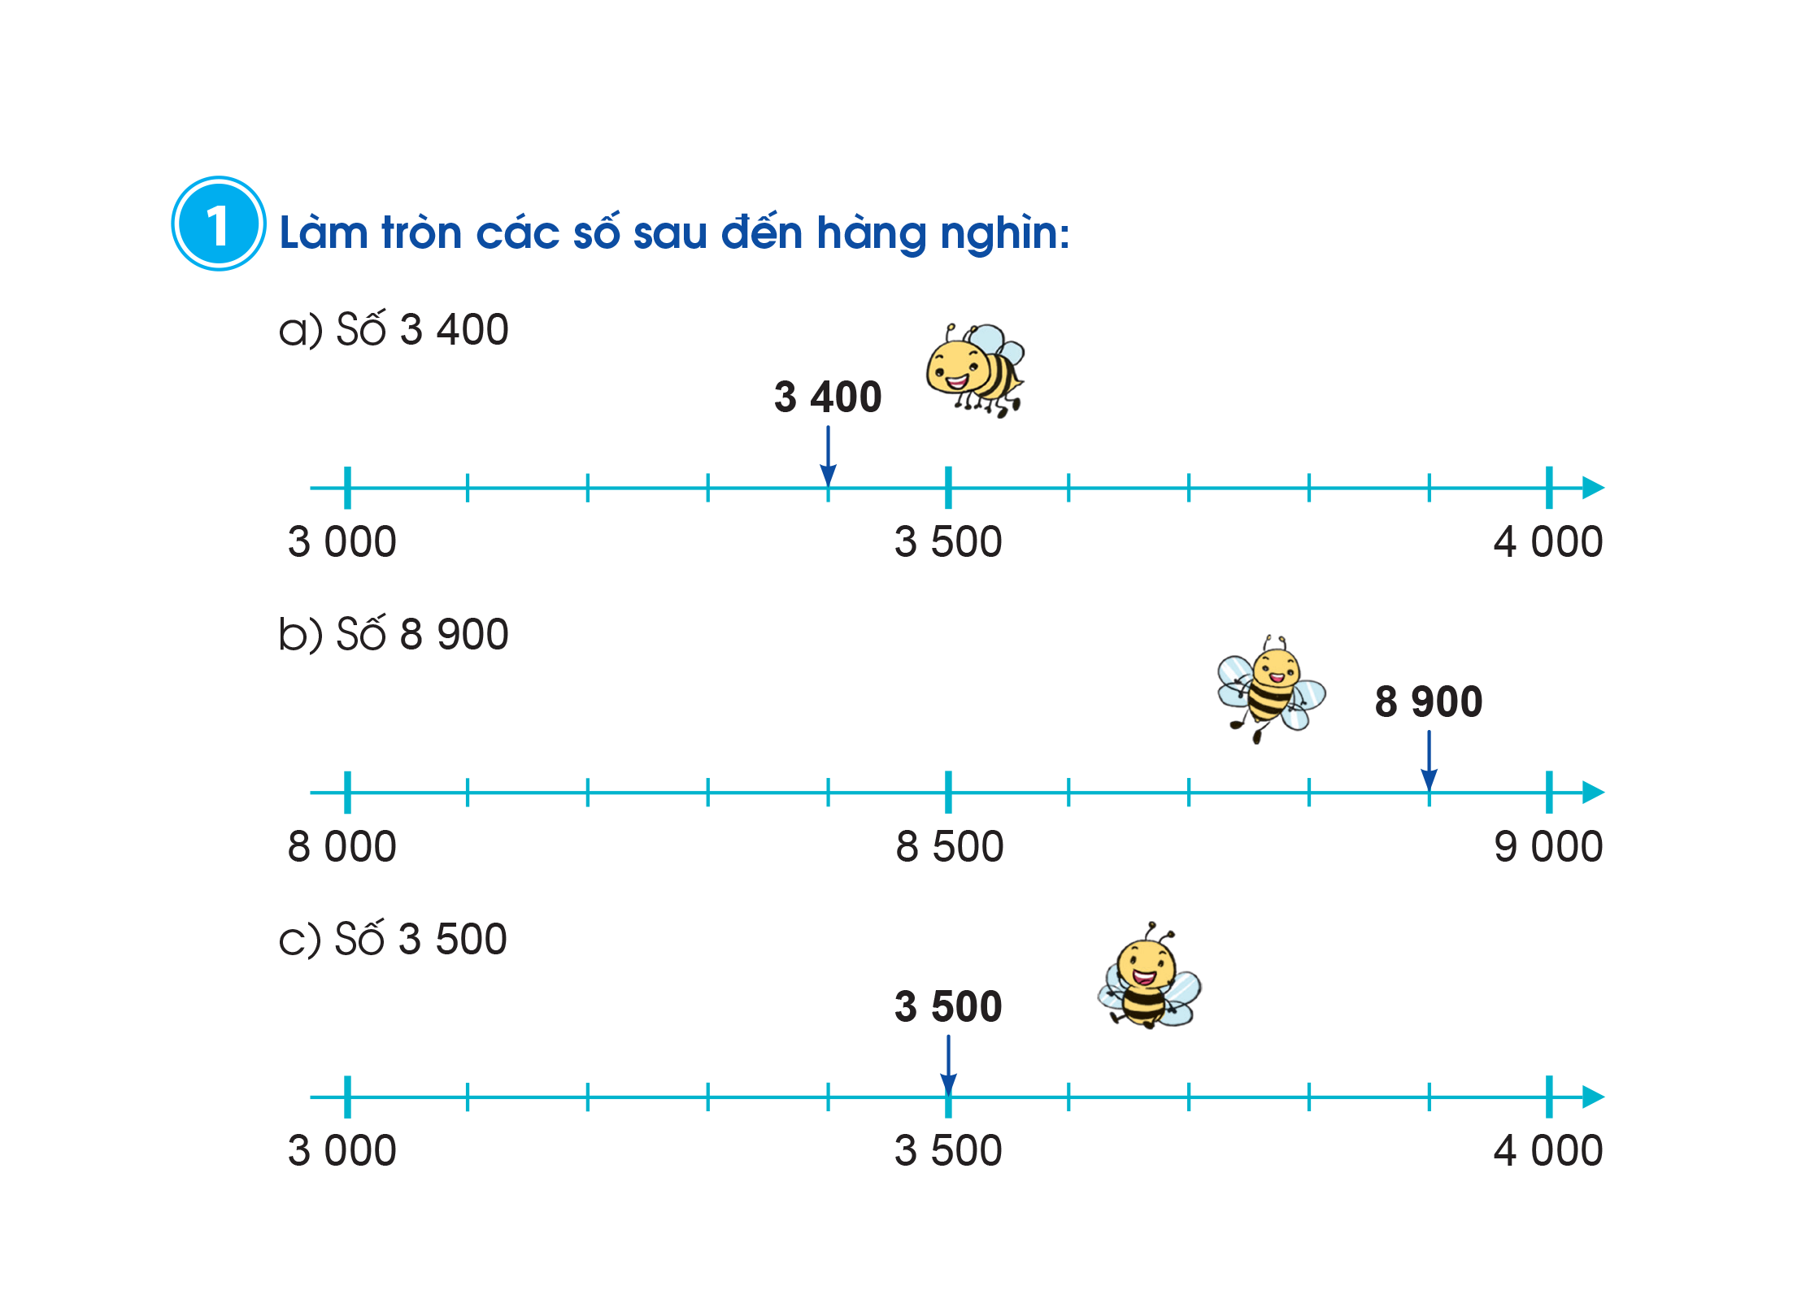

Slide 10
Số | Làm tròn số đến hàng nghìn
3 400
8 900
3 500
3 000
9 000
4 000

Slide 11
Làm tròn số 3 400 đến hàng nghìn được 3 000.

Slide 12
1
Làm tròn số 8 900 đến hàng nghìn được 9 000.

Slide 13
Làm tròn số 3 500 đến hàng nghìn được 4 000.

Slide 14
Làm tròn các số 72 000 , 78 000 , 75 000 đến hàng chục nghìn.

Slide 15
72 000
75 000
78 000
70 000
75 000
80 000
Ta thấy: Số 72 000 gần với số 70 000 hơn số 80 000.
Vậy: Khi làm tròn số 72 000 đến hàng chục nghìn, ta được số 70 000.
Ta thấy: Số 78 000 gần với số 80 000 hơn số 70 000.
Vậy: Khi làm tròn số 78 000 đến hàng chục nghìn, ta được số 80 000.
Ta thầy: Số 75 000 cách đều hai số 70 000 và 80 000.
Quy ước: Khi làm tròn số 75 000 đến hàng chục nghìn, ta được số 80 000.

Slide 16
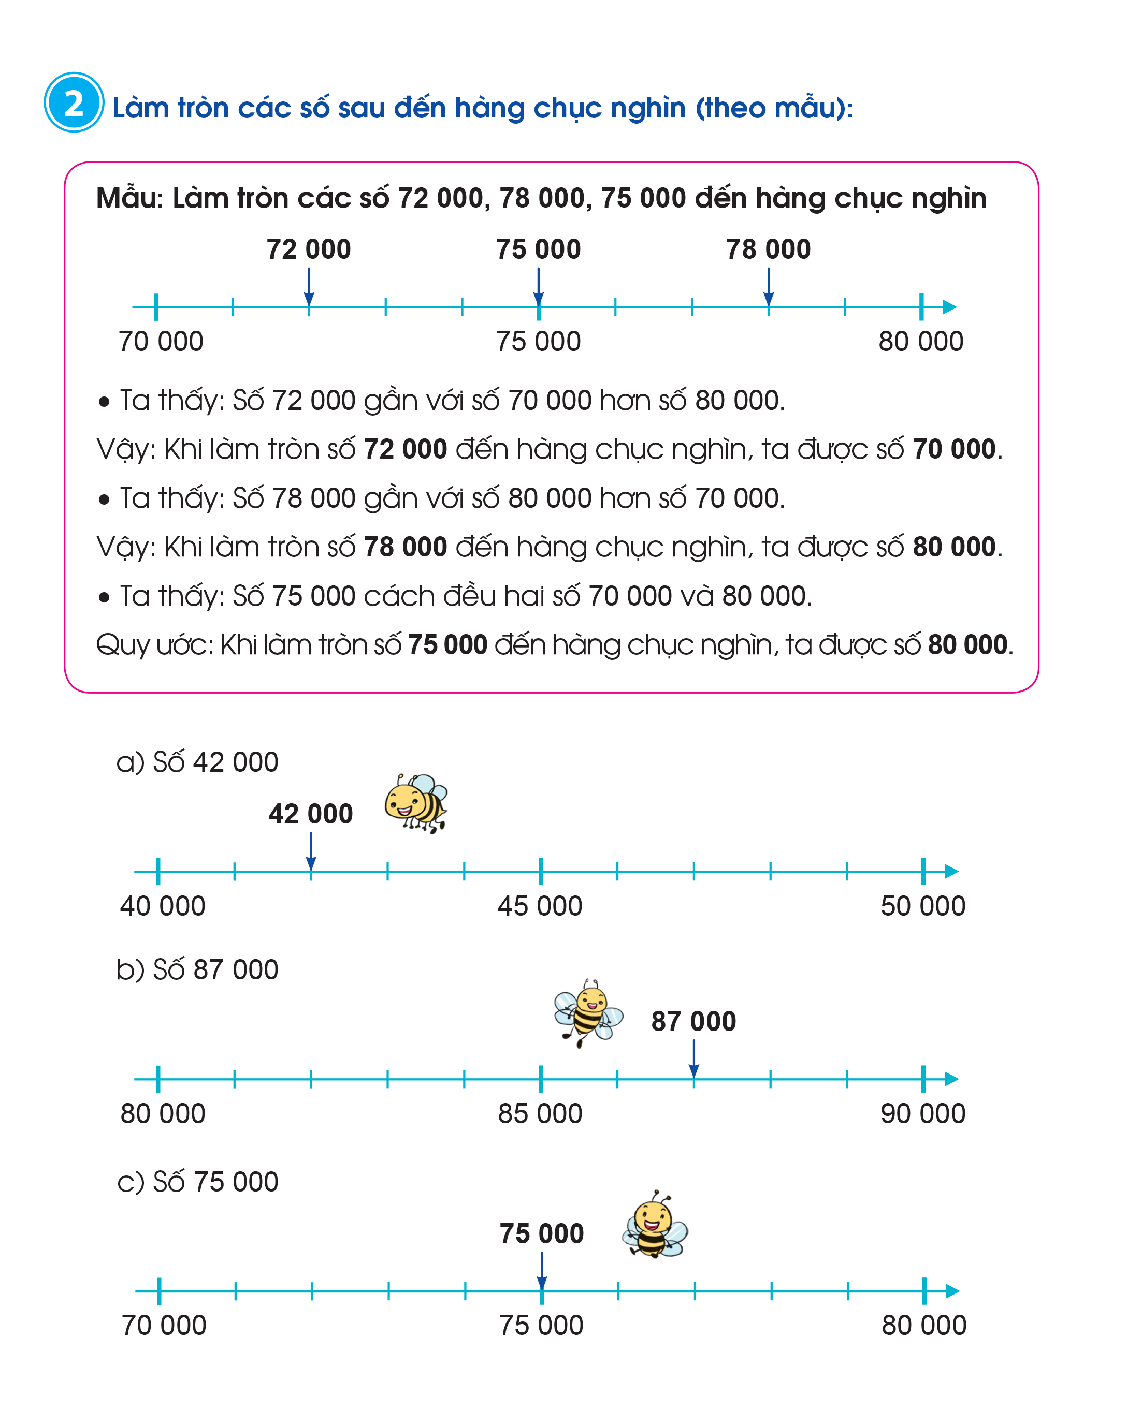

Slide 17
Số | Làm tròn số đến hàng chục nghìn
42 000
87 000
75 000
40 000
90 000
80 000

Slide 18
Làm tròn số 42 000 đến hàng chục nghìn được số 40 000.

Slide 19
Làm tròn số 87 000 đến hàng chục nghìn được số 90 000.

Slide 20
Làm tròn số 75 000 đến hàng chục nghìn được số 80 000.

Slide 21

Làm tròn số lớn nhất có năm chữ số đến hàng chục nghìn được số nào?
Số lớn nhất có năm chữ số là: 99 999
Làm tròn số 99 999 đến hàng chục nghìn được số 100 000.

Slide 22


Dân số phường Thạch Bàn tính đến năm 2022 là 28 722 người.
Dân số phường Thạch Bàn khoảng 29 000 người.
Dân số phường Thạch Bàn khoảng 28 700 người.
Mỗi bạn đã làm tròn số dân của phường đến hàng nào?

Slide 23


Slide 24



